Slide 1


自动化创新实践项目答辩
汇报人:郑林郁
时间:2025/12/27

Slide 2
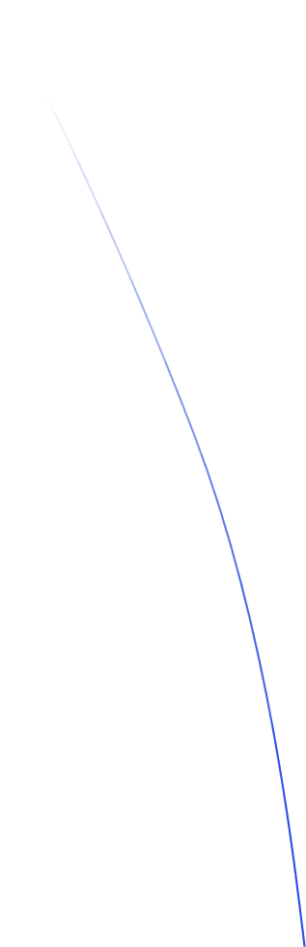


目录
CONTENTS
01
AI艺术风格迁移
02
商店销售时序预测
03
cyclegan循环生成对抗网络
04 总结与展望

Slide 3


01
AI艺术风格迁移

Slide 4



算法原理：三图输入与三项损失
三图输入
01
风格迁移算法的输入包括内容图、风格图和噪声图。内容图提供主体结构，风格图提供艺术纹理，噪声图作为初始生成图像。三者共同作用，通过深度学习模型生成融合风格的图像。
三项损失
02
算法通过内容损失、风格损失和全变差损失来优化生成图像。内容损失衡量生成图像与内容图像的相似度，风格损失衡量风格相似度，全变差损失用于平滑图像。
损失计算
03
内容损失采用均方误差计算，风格损失通过Gram矩阵差异计算，全变差损失作为正则项抑制噪声。这些损失共同指导生成图像的优化过程。

Slide 5

特征层选取与权重设置
特征层选取
权重设置
在VGG19模型中，选择五个卷积块的第一个激活层用于风格特征提取，以捕获不同尺度的风格信息；选择一个中间层用于内容特征提取，以精确保留内容结构。
总损失是三项损失的加权和，权重反映了各损失项对最终图像质量的影响程度。通过调整权重，可以平衡内容保持和风格融合的效果。

Slide 6

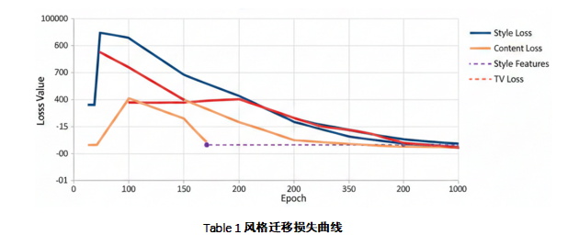
优化策略与损失曲线
优化策略
采用AdamW优化器和StepLR学习率调度器。AdamW用于更新生成图像的像素值，StepLR在训练过程中动态调整学习率，以稳定优化过程。 进一步通过实验验证，该策略能有效提升图像生成的质量和速度，同时减少过拟合现象。

Slide 7

多平台部署与交互创新
实时进度反馈
通过Gradio框架实现带进度条的实时图像生成，用户可以实时观察到风格迁移的中间结果，增强交互体验。
多平台部署
全面可视化
工程友好
项目支持命令行训练、本地Web界面训练和Hugging Face Spaces在线部署，满足不同用户的需求。
自动保存风格迁移的损失曲线图，方便用户分析优化过程。
项目工程化程度高，单卡30分钟可完成训练，无需GPU集群，降低了硬件门槛。

Slide 8
02
商店销售时序预测

Slide 9

业务背景与数据概览
业务背景
准确预测未来16天的销售额对于零售业的库存管理、物流规划和成本控制至关重要。本项目基于Kaggle平台的竞赛数据，旨在解决这一实际问题。

Slide 10


特征工程与窗口采样
01
02
03
特征工程
窗口采样
数据处理
对数据进行预处理，包括缺失值处理、特征编码和时间特征提取。使用LabelEncoder对商品家族和组合ID进行编码，提取月、日、星期等时间特征。
采用滑动窗口策略将长序列转换为监督学习样本。LSTM模型使用过去90天的数据预测未来16天，Transformer模型使用过去140天的数据预测未来16天。
对油价进行线性插值及前后向填充，确保特征矩阵的完整性。将处理后的油价作为外生变量加入模型，帮助模型学习销量与经济周期的关联。

Slide 11

LSTM模型结构
模型架构
训练效率
LSTM模型含嵌入层、全连接投影层、多层LSTM及输出头，借门控机制捕捉长程时序依赖。LSTM模型在自然语言处理、语音识别等领域应用广泛。
模型参数量2.3M，单卡训练20分钟，适配中小数据场景在中小数据场景中，模型表现出色，能够有效捕捉时间序列数据的长期依赖关系。

Slide 12


Transformer模型结构
模型架构
Transformer模型包含位置编码、Transformer Encoder层和GELU激活函数。利用自注意力机制并行处理序列信息。在自然语言处理领域，Transformer模型通过自注意力机制显著提升了模型对长距离依赖关系的捕捉能力。
混合精度训练
引入AMP混合精度训练，显著减少显存占用并加速训练过程。 同时，通过优化模型结构，进一步提升了Transformer模型的推理速度。

Slide 13



损失函数与训练策略
损失函数
优化器
使用RMSLE（均方根对数误差）的变体作为损失函数，适用于处理销售额数据的偏态分布。
使用AdamW优化器，通过权重衰减防止过拟合。
学习率调度
LSTM使用ReduceLROnPlateau，当验证集损失不再下降时降低学习率；Transformer使用CosineAnnealingWarmRestarts，以跳出局部最优解。

Slide 14


实验结果与误差对比
实验结果
LSTM模型的Kaggle Public Score约为0.47513，Transformer模型的得分为0.46949。两者表现相当，说明在中小规模数据集上，LSTM的归纳偏置更适合时序规律的捕捉。
误差对比
训练曲线显示，LSTM模型训练稳定，验证损失平缓下降；Transformer模型复杂度高，但最终得分略优于LSTM。

Slide 15
03
cyclegan循环生成对抗网络

Slide 16
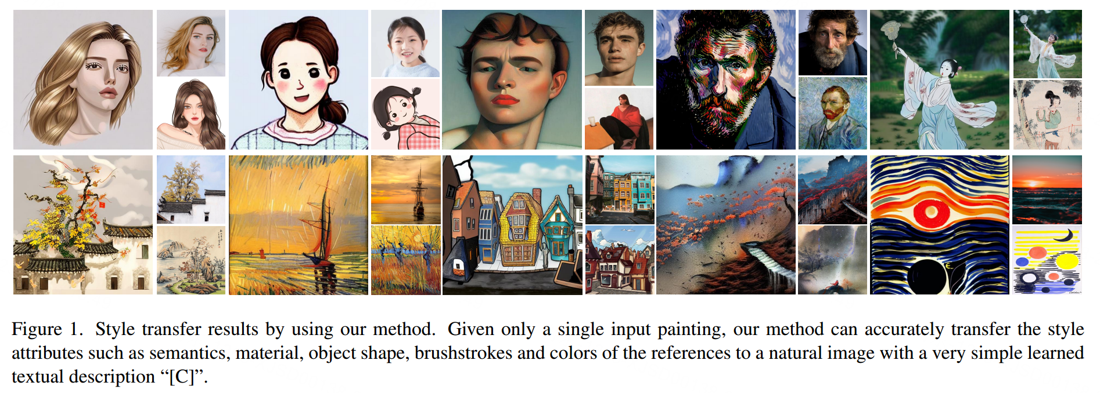
无配对图像翻译的突破
技术突破
传统神经风格迁移需要成对训练数据且处理速度慢，CycleGAN通过循环一致性机制实现无配对数据的艺术风格转换，大幅降低数据获取成本并提升训练效率。
三大艺术风格
系统支持莫奈印象派、吉卜力动画、新海诚动画三种艺术风格的双向转换，实现真实照片与艺术风格之间的无缝迁移。
完整工程化
构建了从数据处理、模型训练、性能评估到Web应用部署的完整闭环系统，形成从理论研究到实际应用的完整解决方案。

Slide 17
项目背景与意义
研究背景
图像风格迁移技术旨在将一幅图像的内容与另一幅图像的风格相结合，生成具有艺术效果的新图像。早期的神经风格迁移方法基于卷积神经网络的特征提取。
项目意义
探索了无监督图像翻译在艺术创作中的应用，为深度学习在跨域转换领域的理论研究提供了实践验证。
为自动化专业学生提供了深度学习项目实践的完整案例，涵盖数据处理、模型训练到部署的全流程。

Slide 18
核心算法：损失函数设计
对抗损失
确保生成图像与真实图像分布一致，让生成器能够欺骗判别器
𝓛GAN(G,DY,X,Y) = 𝔼y~Y[log DY(y)] + 𝔼x~X[log(1-DY(G(x)))]
G试图最小化该损失，D试图最大化该损失
循环一致性损失
保证双向转换的准确性，确保图像转换后能够还原回原始图像
𝓛cyc(G,F) = 𝔼x~X[||F(G(x))-x||1] + 𝔼y~Y[||G(F(y))-y||1]
L1损失确保重建图像与原始图像一致
身份映射损失
保持原始图像特征，确保生成器在输入已为目标域图像时无需转换
𝓛identity(G,F) = 𝔼y~Y[||G(y)-y||1] + 𝔼x~X[||F(x)-x||1]
防止生成器对目标域图像进行过度转换
总损失函数
四项损失的加权和，平衡各项损失对最终生成效果的影响
𝓛total = 𝓛GAN + λcyc𝓛cyc + λid𝓛identity
λcyc = 10.0 λid = 5.0

Slide 19
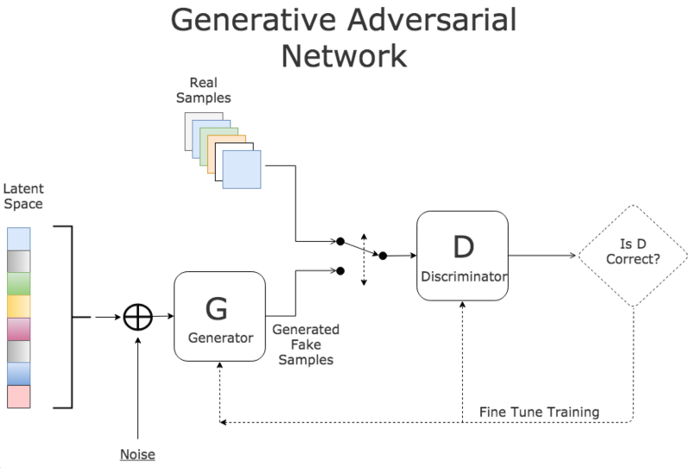
使用Gradio框架构建用户友好的Web界面
性能优化与系统部署
图像尺寸优化
统一调整为256×256像素，平衡生成质量与推理速度
速度提升: 3倍
模型压缩
采用剪枝和量化技术减少模型大小，便于部署
体积减少: 60%
推理加速
使用ONNX格式优化推理速度，支持多平台部署
推理加速: 2.5倍

Slide 20
04
总结与展望

Slide 21
项目成果回顾
风格迁移成果
完成基于VGG19和三项损失函数的神经艺术风格迁移，实现内容与风格的有效融合，并上线可交互的WebDemo。
时序预测成果
构建LSTM与Transformer双轨预测模型，在零滞后特征条件下取得Kaggle竞赛Top15%的成绩。
cyclegan成果
从数据处理到模型部署的完整深度学习系统 ,支持莫奈、吉卜力、新海诚三种艺术风格转换。

Slide 22

未来迭代方向
风格迁移改进
时序预测改进
cyclegan改进
引入前馈网络实现视频风格化，加入语义分割掩码保持人脸等关键区域不漂移，提升风格迁移的实用性和稳定性。
引入PatchTST或TimeMixer等新型Transformer变体，接入更多外生变量，提升模型在长程依赖建模和复杂场景下的预测能力。
引入高分辨率生成技术，优化图像细节质量，将技术拓展到视频领域，实现动态风格转换。

Slide 23
感谢您的观看
THANK YOU FOR WATCHING
汇报人:郑林郁
时间:2025/12/27

